Slide 1
化学品资料审核培训
制作单位：环安部
发布日期：2022/12/5

Slide 2
1
化学品资料审核清单
2
MSDS要求
3
RSS限用物质管控要求
4
VOC含量限值要求
5
测试报告要求
6
化学品包装要求
7
供应商沟通记录

Slide 3
1.化学品资料审核清单
 | 分类 | 资料名称 | 要求
一般要求 | 所有化学品 | MSDS+公章
特殊要求 | 清洗剂 脱脂剂 脱模剂 | 1）RSS限用物质检测报告 | 检测项目： 检测报告：有效期2年
 |  | 2）不含甲醇申明 | 生产商出具并盖章
 | 清洗剂 涂料 油墨 胶粘剂 | 1）VOC检测报告 | 检测报告：有效期1年
 |  | 2）VOC合规性声明 | 生产商出具并盖章
 |  | 3）TDS使用说明
参考资料：069-0135-L Apple_RSS_CN
099-22549-B Apple_VOC_CN

Slide 4
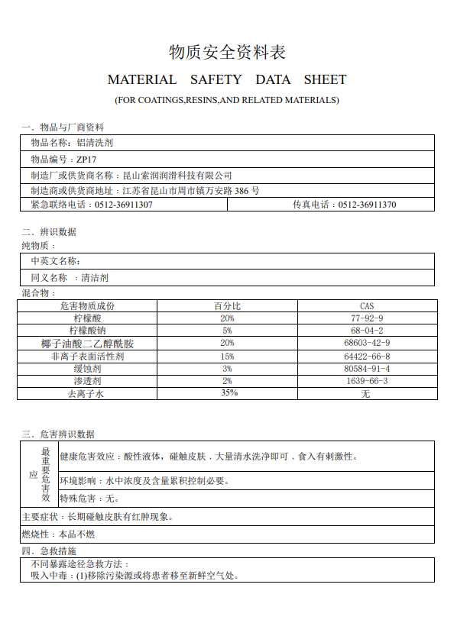
2.MSDS要求
化学品安全技术说明书（Material Safety Data Sheet），简称MSDS
信息齐全（16项信息）
1 化学品及企业标识
2 成分/组成信息
3 危险性概述
4 急救措施
5 消防措施
6 泄露应急处理
7 操作处置与储存
8 接触控制/个体防护
9 理化特性
10 稳定性和反应性
11 毒理学资料
12 生态学资料
13 废弃处置
14 运输信息
15 法规信息
16 其他信息
资料加盖公章+骑缝章
标明该化学品是纯化学品还是混合物。
纯化学品，应给出其化学品名称或商品名和通用名。
混合物，应给出危害性组分的浓度或浓度范围。各成分百分比合计应为100%
成分涉及有害性组分，应注明CAS号

Slide 5
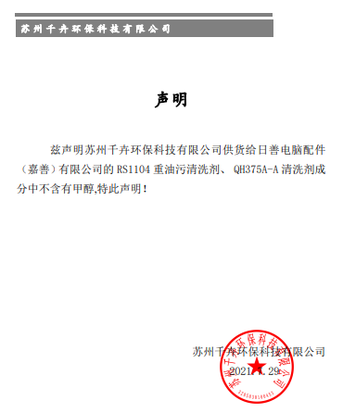
3.RSS限用物质管控要求
清洁剂、脱脂剂、脱模剂，
1）须要求提供经认证的实验室所出具的检测报告，以证明未使用以下制程化学品：
2）需要提供申明，以证明成分中未添加甲醇
化学品或化学基团 | 检测方法
苯 | 溶剂萃取，通过 GC-MS 或 HPLC-MS 进行分析 5 ppm 最低检出限
溴 | 针对总溴含量的 EN 14582 或 US EPA SW-846 5050/9056 50 ppm 最低检出限
氯 | 针对总溴含量的 EN 14582 或 US EPA SW-846 5050/9056 50 ppm 最低检出限
正己烷 | 溶剂萃取，通过 GC-MS 或 HPLC-MS 进行分析 5 ppm 最低检出限
N-甲基吡咯烷酮 (NMP） | 溶剂萃取，通过 GC-MS 或 HPLC-MS 进行分析 5 ppm 最低检出限
甲苯 | 溶剂萃取，通过 GC-MS 或 HPLC-MS 进行分析 5 ppm 最低检出限
限制适⽤于在⽣产过程中直接使⽤或在维护过程中间接⽤于⽣产设备、机器或工具。限制包括、酒精、除锈剂、模具清洗剂
限制不适⽤于实验室、保洁、污水处理设施或其他非生产过程。（粉状、固状的脱脂剂、脱模剂无限制要求）
参考资料：069-0135-L Apple_RSS_CN

Slide 6
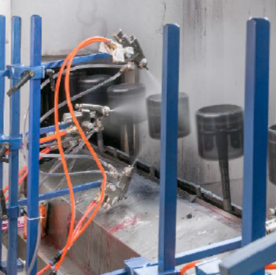
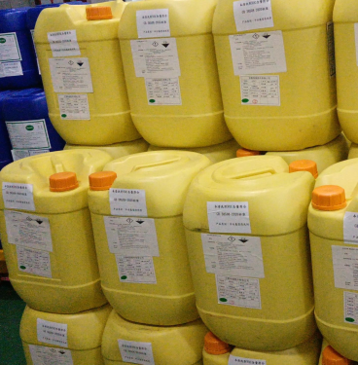


4. 含VOC材料
随着新GB标准的颁布，含VOC材料分为四大类：
工业防护涂料
清洗剂
油墨
胶粘剂

Slide 7
4.1 清洗剂VOC含量限值要求
清洗剂挥发性有机化合物含量限值 | 水基清洗剂 | 半水基清洗剂 | 有机溶剂清洗剂
VOC，g/L | ≤50 | ≤300 | ≤900
二氯甲烷、三氯甲烷、三氯乙烯、四氯乙烯，% | ≤0.5 | ≤2 | ≤20
甲醛，g/kg | ≤0.5 | ≤0.5 | 无要求
苯、甲苯、二甲苯和乙苯，% | ≤0.5 | ≤1 | ≤2
VOC检测： 1）须按照清洗剂分类进行检测，检测项目齐全
2）检测报告有效期1年，报告语言英文或中英文
参考资料：GB 38508-2020《清洗剂挥发性有机化合物含量限值》

Slide 8
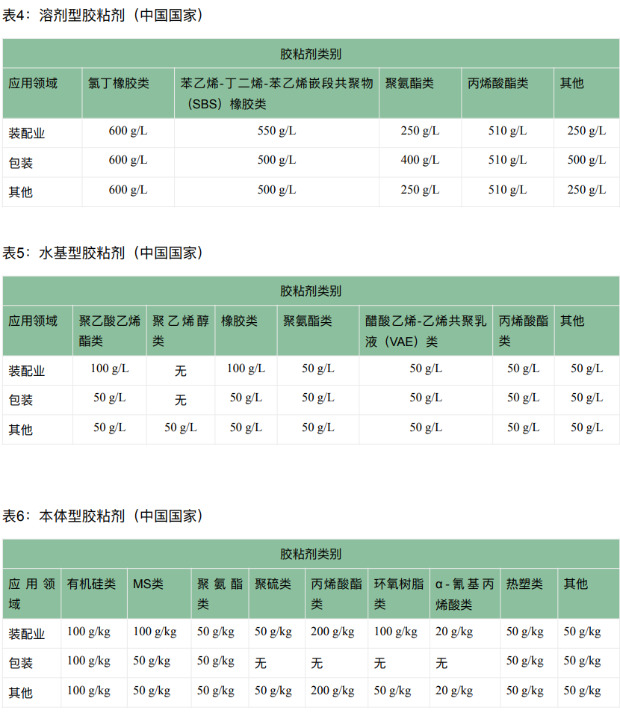
4.2 胶粘剂VOC含量限值要求
定义：通过物理或化学作⽤将其他材料粘在⼀起的材料。
分类：
本体型 以挥发性有机溶剂为主体分散介质的胶粘剂 | 有机硅类 | 丙烯酸酯类
 | MS类 | 环氧树脂类
 | 聚氨酯类 | α-氰基丙烯酸类
 | 聚硫类 | 热塑类
 | 其他
溶剂型 分散介质含量占总量的5%以内的胶粘剂 | 氯丁橡胶类 | 丙烯酸酯类
 | 苯乙烯-丁二烯-苯乙烯嵌段共聚物 （SBS）橡胶类
 | 聚氨酯类 | 其他
水基型 以⽔为主体分散介质的胶粘剂 | 聚乙酸乙烯酯类 | 聚乙烯醇类
 | 橡胶类 | 聚氨酯类
 | 醋酸乙烯-乙烯共聚乳液（VAE）类
 | 丙烯酸酯类 | 其他
参考资料：GB 33372-2020：胶粘剂挥发性有机化合物限量
胶粘剂VOC限量值如上图所示

Slide 9
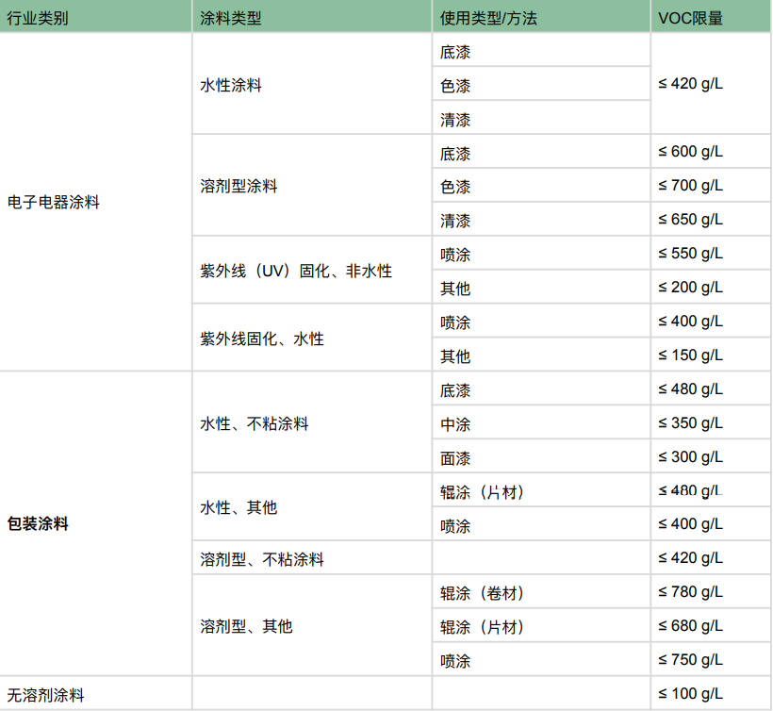
4.3 涂料VOC含量限值要求
定义：⼀种液态、膏状或粉末状产品，当将其涂抹在表⾯上时，会形成⼀层具有保护性、装饰性和/或特定性能的涂层。
分类：1、区分用途：电子电器涂料&包装涂料；
2、区分类型：水性、溶剂型、辐射固化、粉末涂料、包装涂料；
3、区分使用方法：底漆、色漆、清漆、喷涂、片材、卷材、其他。
工业涂料VOC限量值如右图所示
参考资料：GB 30981-2020：工业防护涂料中有害物质限量

Slide 10
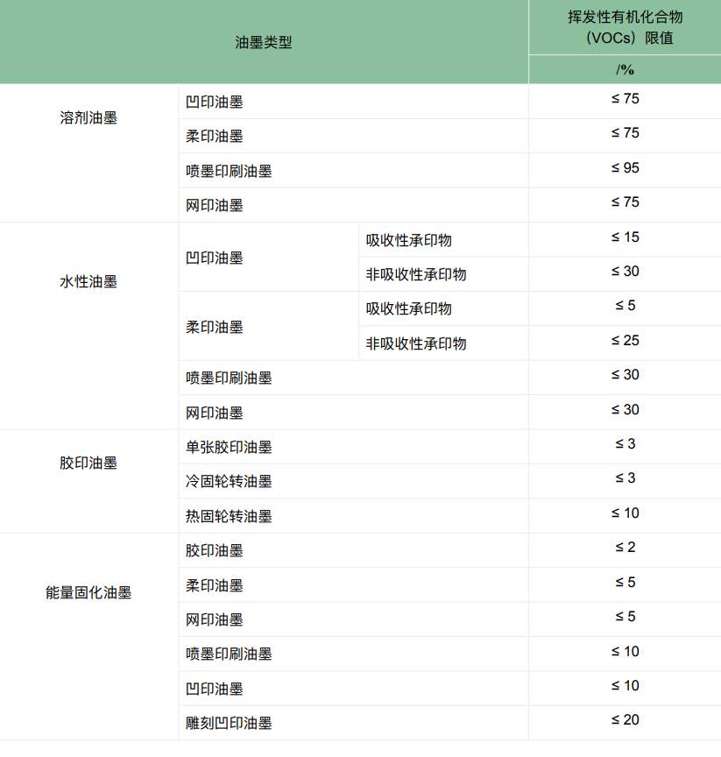
4.4 油墨VOC含量限值要求
定义：在生产中，通过印刷方式转移图像、字符或功能性碎片的任何⼯序均使用油墨作为转移介质。
分类：1、成分类型：溶剂、水性、胶印（ 据进纸&⼲燥⽅式进⼀步区分）、能量固化、雕刻凹印油墨
2、按印刷方式or进纸&干燥⽅式（胶印）区分：
印刷方式：凹印、柔印、喷墨印刷、网印
进纸&干燥⽅式：单张胶印、冷固轮转、热固轮转
油墨VOC限量值如右图所示
参考资料：GB 38507-2020：油墨中可挥发性有机化合物 (VOCs) 含量的限值

Slide 11
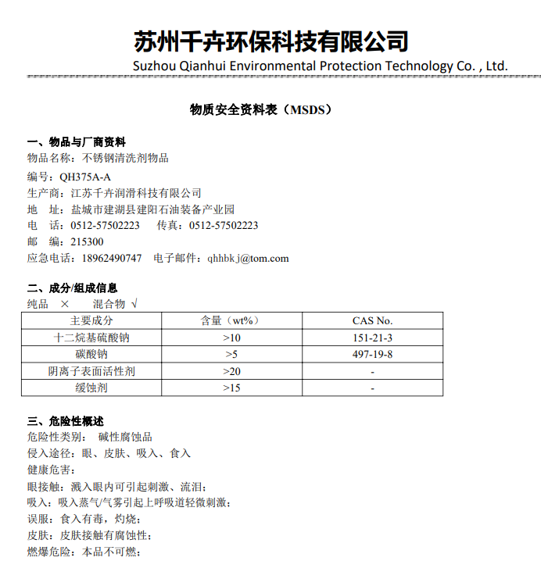
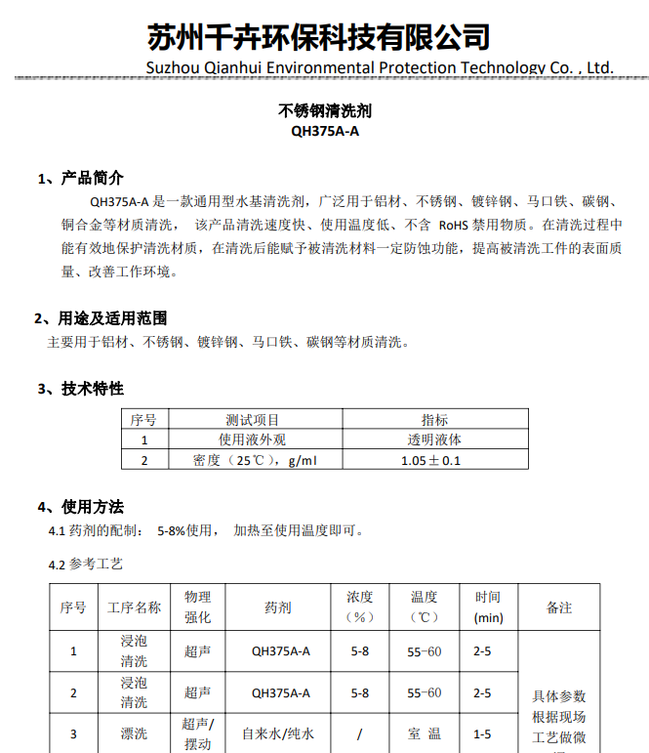
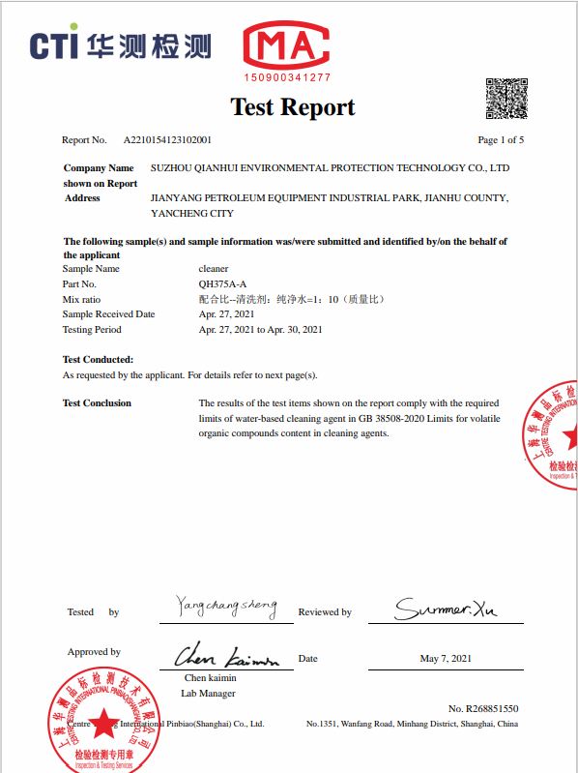
5.测试报告要求
MSDS、TDS、测试报告、化学品包装标识等资料上公司信息（名称、地址）、化学品名称型号应一致
TDS上药剂配比、内部使用配比要小于或等于VOC检测时的配比值；
MSDS
TDS
VOC检测报告

Slide 12
5.测试报告要求
测试报告须有CMA标志，检测机构如SGS,GTI等
若无CMA，需提供该检测机构的检测范围，确认有VOC检测业务资质
报告上工厂名称、地址与MSDS、化学品包装标识上的应一致
测试配比与TDS报告、制程SOP确认，是否一致；
实际应用需小于或等于该清洗剂的配比
报告语言必须是英文或中英文
报告有效期：自测试日期起向后推
VOC检测报告：1年内有效
RSS检测报告：2年内有效

Slide 13
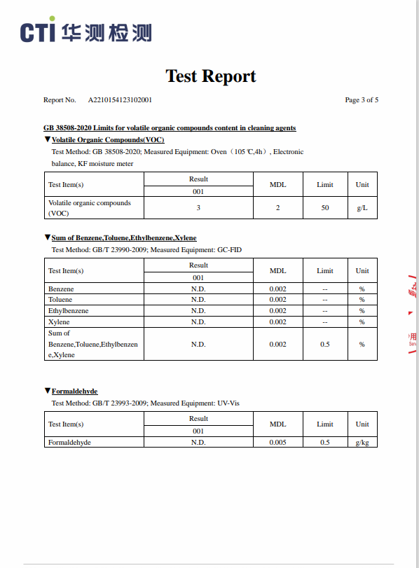
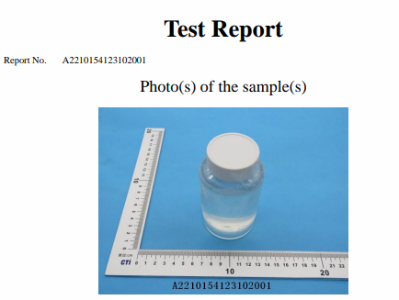
5.测试报告要求
确认测试报告中采用的测试方法是否符合要求
确认检测项目是否齐全
检测结果与要求进行核对
取样瓶应张贴检测物品名称的标签/标记

Slide 14
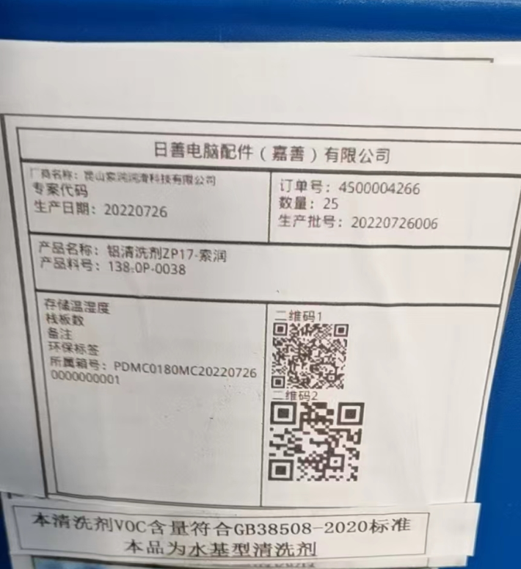
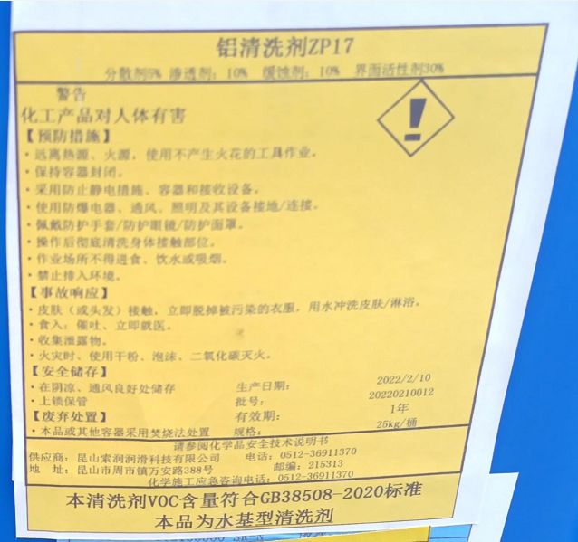
6.化学品包装要求
化学品应张贴包装标识：内容包括以下内容
1.化学品和其主要有害成分标识
2.编号：分别用UN No．和CN No．表 示。
3.标志
4.警示词
5.危险性概述
6.安全措施
7.灭火
8.批号
9.提示向生产销售企业索取安全技术说明书。
10.生产企业名称、地址、邮编、电话。
11.应急咨询电话
含VOC材料特殊要求
化学品 | 包装要求
清洗剂 | 应在包装标识上明示所属清洗剂类别，符合低挥发性清洗剂要求的可明示为“低VOC含量清洗剂”;在包装标志上或产品说明书中明确产品工作状态下的使用配比；
胶粘剂 | 应在包装或产品文件上明示产品符合GB337-2020标准
油墨 | 在包装标志上明示所属油墨类别，符合低挥发化学物含量要求的可明示为低挥发性有机化合物含量油墨产品。
参考资料：《化学品安全标签编写规定》
GB 38508-2020《清洗剂挥发性有机化合物含量限值》
GB 33372-2020《胶粘剂挥发性有机化合物限量》
GB 38507-2020《油墨中可挥发性有机化合物 (VOCs) 含量的限值》
GB 30981-2020《工业防护涂料中有害物质限量》

Slide 15
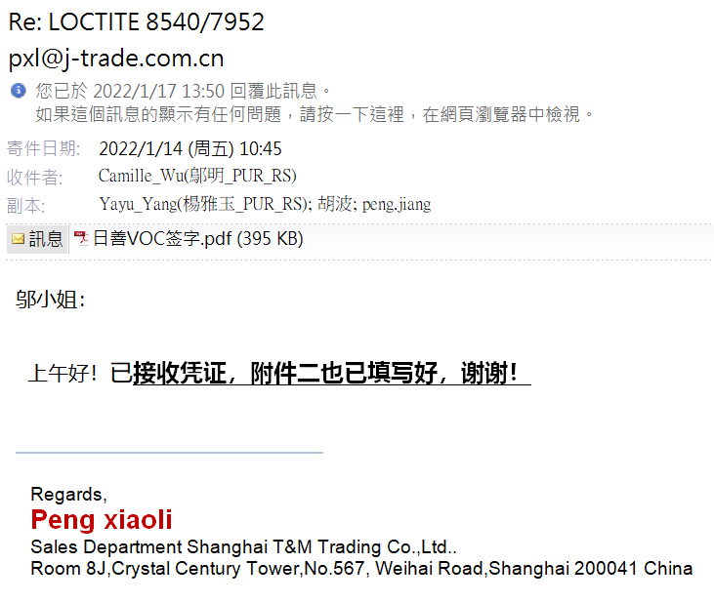
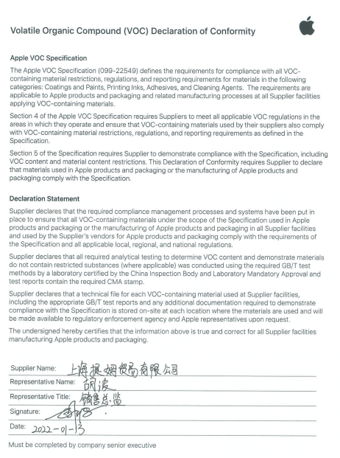
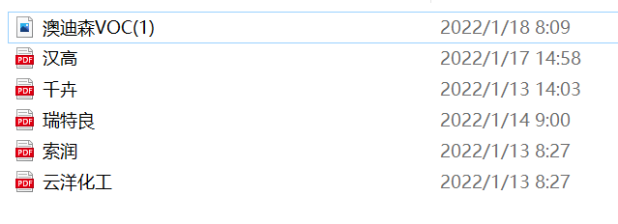
7 供应商沟通记录
保留将 Apple VOC 规范传达给上游供应商的记录（需涵盖所有的VOC材料供应商）

Slide 16
Thanks

